Slide 1
2026年6月

Slide 2
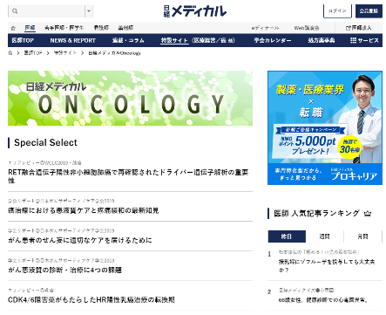
日経メディカルOncologyとは？
日経メディカルOncologyは、
日経メディカルが、癌診療に役立つ情報を
厳選して提供する臨床医のためのサイトです。
癌治療に携わる医療従事者へオリジナル記事として
学会発表を速報するニュースや診療の実際を解説するレポートのほか、
第一線の臨床医に癌診療の現状を語っていただくレビューなどを掲載しています。
▶会員属性
勤務医（病院・診療所・研究所など） | 13.2% | 27,808
病院理事長・院長 | 0.6% | 1,344
診療所理事長・院長 | 2.2% | 4,659
薬剤師 | 24.1% | 50,932
看護師ほか | 11.0% | 23,257
診療放射線技師ほか | 2.1% | 4,351
その他医療従事者 | 14.5% | 30,658
▶サイトデータ
月間ページビュー数 | 75,718
◆2026年4月実績（Atlas調べ）
「日経メディカルOncology」は、日経メディカルの特設サイトの一つです。
2007年10月、「癌Experts」としてサイト開設以来、癌治療に焦点を絞り、国内外の最新知見を提供してきました。
「日経メディカルOncology」は、メールマガジン「日経メディカルOncologyメール」（非定期）の配信を希望する日経メディカルOnlineの登録者を、“「日経メディカルOncology」会員”として運営しています。
Notes:
2

Slide 3
日経メディカルOncology 広告メニュー 一覧
メニュー名 | 掲載面 | 表示形式 | 枠数 | 期間/回数 | 想定表示回数 | 料金 | 備考
エントランスアド | ほぼ全ページ | 期間中掲載 | 1 | 1週間 | 8,000imp | \1,500,000 | 期間保証
ビルボード | ほぼ全ページ | 期間中掲載 | 1 | 1週間 | 8,000imp | ¥1,000,000 | 期間保証
タイアップサイト | ― | ― | ― | 2か月 | ― | ¥3,000,000 | 期間保証
日経メディカルOncologyのサイト内広告はすべて、会員読者がログイン時のみ掲載されます。
非ログイン時には掲載されません。
メール広告につきましては、読者のログイン／非ログインに関係なく掲載されます。
※日経メディカルOncologyメールの配信は不定期のため、ヘッダー枠など、メール広告単体での販売はしておりません。
※エントランスアドとビルボードは排他メニューとなりますので、同載は原則ございません。また、フリークエンシーコントロール設定枠となります。

Slide 4
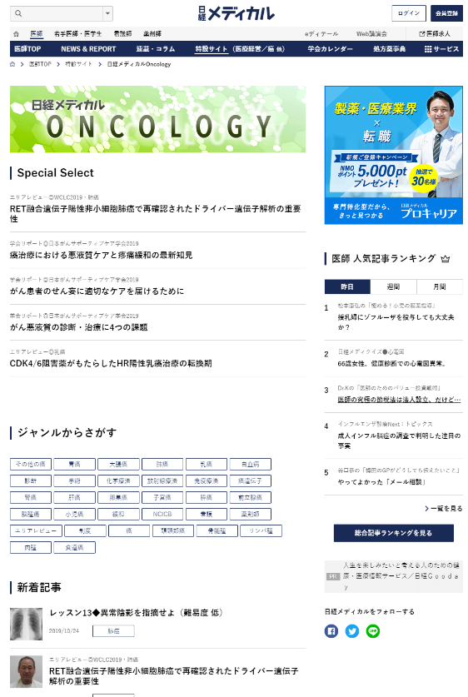
エントランスアド
②サイドバナー
①ヘッドバナー
③サイドバナー
媒体名 | 日経メディカルOncology
メニュー名 | エントランスアド
掲載面 | ほぼ全ページ
表示形式 | 期間中掲載
枠数 | 1
原稿サイズ | ①ヘッドバナー：左右1,004×天地80ピクセル/150KB以内 ②③サイドバナー：左右145×天地600ピクセル/150KB以内
原稿種類 | HTML5、GIF、JPEG、PNG
掲載開始日 | 毎週火曜日
想定表示回数 | 8,000imp
想定CTR | 0.50%
期間/回数 | 1週間
料金 | ¥1,500,000
備考 | ・フリークエンシーコントロール設定あり ・他の広告枠と申込／入稿期限が異なります。 申込期限：掲載開始12営業日前 入稿期限：掲載開始10営業日前
※エントランスアドとビルボードは排他メニューとなりますので、同載は原則ございません。
予めご了承ください。

Slide 5


ビルボード
媒体名 | 日経メディカルOncology
メニュー名 | ビルボード
掲載面 | ほぼ全ページ
表示形式 | 期間中掲載
枠数 | 1
原稿サイズ | 左右970×天地250ピクセル/150KB以内
原稿種類 | HTML5、GIF、JPEG、PNG
掲載開始日 | 毎週火曜日
想定表示回数 | 8,000imp
想定CTR | 0.20%
期間/回数 | 1週間
料金 | ¥1,000,000
備考 | ・フリークエンシーコントロール設定あり
ビルボード
※エントランスアドとビルボードは排他メニューとなりますので、同載は原則ございません。
予めご了承ください。

Slide 6
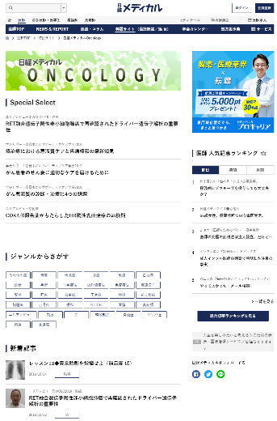
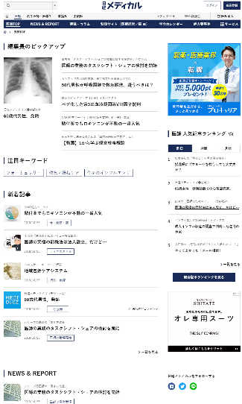
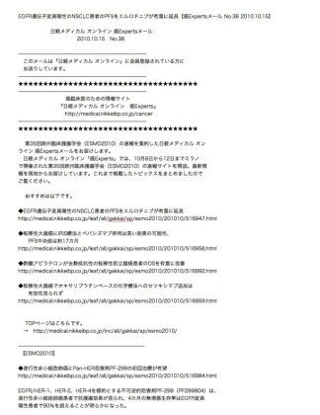
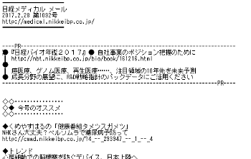
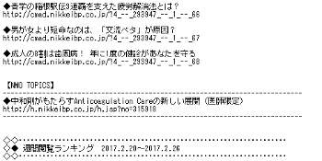
日経メディカルOncology CLOSE UP！
タイアップサイト標準パッケージ
ターゲットに効果的なWebマーケティングを実現する「日経メディカルOncology」のタイアップサイト。
質の高いコンテンツと、医師の興味を引く誘導リンクにより、訴求効果に優れたPRの場を提供します。
日経メディカルOncology
日経メディカル Online
日経メディカルOncologyメール
日経メディカル メール
タイアップサイト★
日経メディカルOncology CLOSE UP!
3
タイアップ
サイトへ
1
4
2
2
媒体名/メニュー名 |  | 掲載面 | 表示形式 | 期間/回数 | 想定表示回数 | サイズ
★ | タイアップサイト（掲載費） | ― | ― | 2か月 | ― | A4サイズ2ページ （約3,000文字）程度
1 | 日経メディカルOncology / Close Up（トップテキストアド） | ほぼ全ページ | ローテーション |  | 200,000imp | 全角37文字以内
2 | 日経メディカル Online / テキストアド・NMO Close Up | ほぼ全ページ | ローテーション |  | 4,000,000imp | 全角37文字以内
3 | 日経メディカルOncologyメール / ヘッダー | ― | ― | 2回 | 202,837通/回 | 全角38文字以内×5行（URLリンク含む）
4 | 日経メディカル メール / NMO TOPICS | ― | ― | 8回 | 約600,000通/回 | 全角37文字以内、 2行目にリンク先URL
料金 ￥3,000,000.-
※制作費は別途。遠方取材や謝礼なども別途お見積りいたします。詳細はお問い合わせください。

